Slide 1



新能源汽车鼓风机控制电路及拆检
Principles of Electronic Control Air Suspension
北方国际教育集团

Slide 2


01
鼓风机的作用及安装位置
目 录
02
鼓风机控制电路
contents
03
鼓风机常见故障

Slide 3

01
鼓风机的作用及安装位置

Slide 4
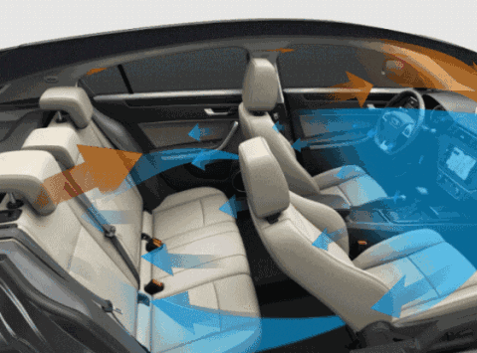
在车上鼓风机安装位置与普通车辆是一样的，安装在副驾驶侧，脚底垫的上方。当鼓风机转动后，就会从上方将空气吸过来，然后通过风道将风送入到空调的风箱当中。

Slide 5
02
鼓风机控制电路

Slide 6
控制原理：当开启空调后，拨动鼓风机开关，空调控制器通过G21B 1控制鼓风机继电器搭铁，鼓风机继电器线圈产生吸力，触点吸合。电源经继电器到达鼓风机再到达调速电阻，此时调速电阻收到控制器的控制指令后就会控制鼓风机转动。

Slide 7
40A
F1/17
56
58
K1/5
继电器
relay
57
60
调速模块
Speed control module
4
3
1
鼓风机
blowing machine
G21B 1
G21C 24
G21B 5
空调控制器
Air conditioning controller

Slide 8
03
鼓风机常见故障分析

Slide 9
故障分析：鼓风机最长出现的问题有两个，异响与不工作，如果是异响故障，证明线路是没有问题的，重点检查机械部件。先来听一下是什么响声，因为异响故障也分多种
（1）鼓风机工作后产生嗡嗡嗡的异响，转速越高，声音越大，这一般就是鼓风机内部太脏或是有树叶等异物。因为在进气时如果滤芯更换不积极，时间一长鼓风机的内部就会有很多的尘土。还有就是再开启外循环时一些树叶也会被吸进去，最终落在空调滤芯的上面，但是在更换空调滤芯的时候难免会把树叶掉落在鼓风机上面，而鼓风机在出厂后都会做动平衡处理，就是电机转动起来后不会偏转，而这些尘土以及树叶机会使电机转动不平稳，从而导致转动时偏转产生噪音。

Slide 10
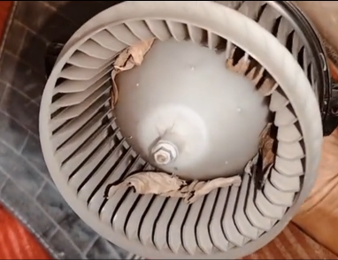
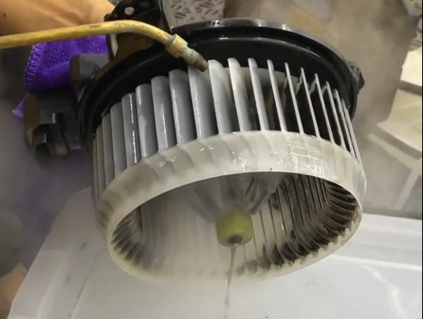

Slide 11
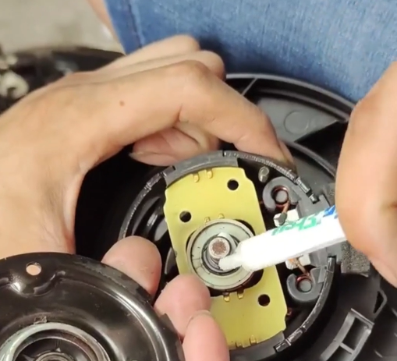
（2）如果是有叽叽这种非常尖锐的响声这一般就是鼓风机电机的轴承缺油了，因为当电机转动后，会产生一些粉尘，然后调入到电机底部的轴承上面，而且电机转动时会产生高温，所以时间一长，轴承就会缺油，从而发出叽叽叽的声音。
拆下鼓风机，打开电机底部的位置，直接加注润滑油，一般加注的都是可以耐高温的特殊润滑油。

Slide 12
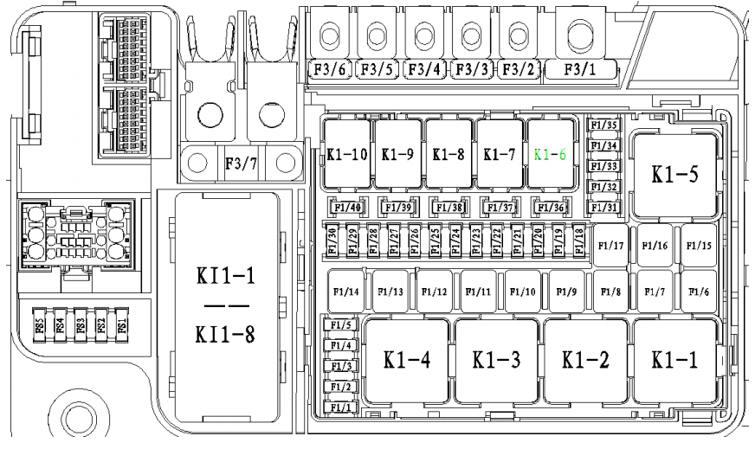
2：如果是鼓风机直接不转，我们检查鼓风机插头的两根线，检查开鼓风机的时候有没有电，如果没有电就是继电器或者保险的问题。
如果有电，将鼓风机拆下，直接使用外界电源，连接鼓风机的两根线，鼓风机转动就是调速器损坏，不转就是，鼓风机损坏。

Slide 13
感谢您的聆听
Thank you for listening
北方国际教育集团

